Slide 1
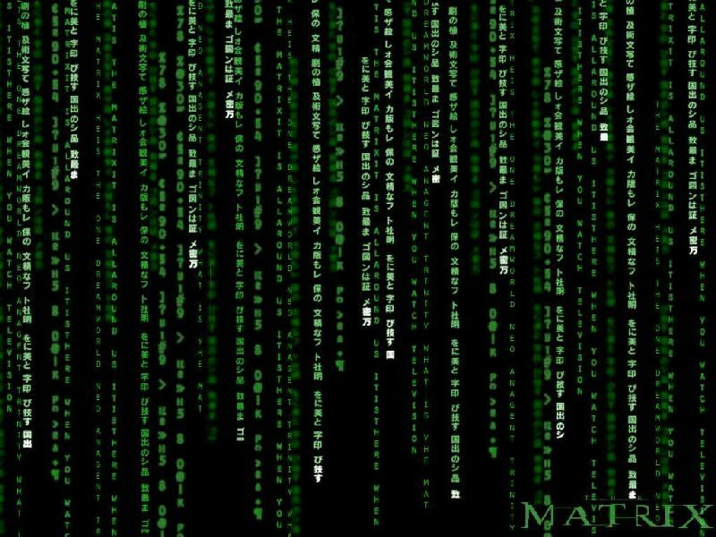
Матрицы
Презентацию подготовила
Старший преподаватель Липецкого филиала РАНХ и ГС
Дьякова Лариса Александровна

Slide 2
Где мы встречаемся с понятием «матрица»
В математике матрицей называется система элементов, имеющая вид прямоугольной таблицы;
в программировании матрица - это двумерный массив;
в электронике - набор проводников, которые можно замкнуть в точках их пересечений;
покерные фишки также имеют непосредственное отношение к матрице.

Slide 3
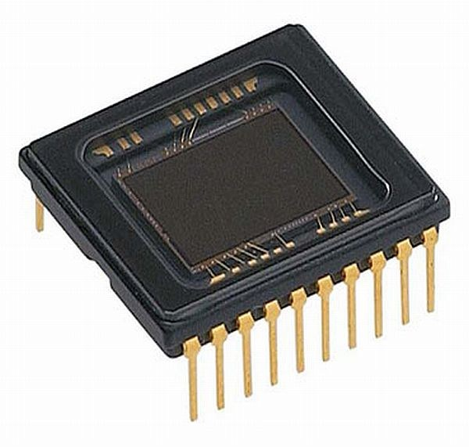
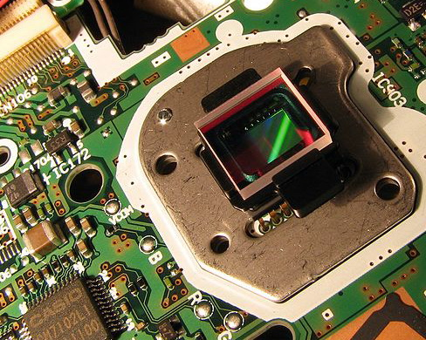
Матрица в фотографии – это интегральная микросхема (аналоговая или цифро-аналоговая), которая состоит из фотодиодов (светочувствительных элементов).

Slide 4
Основное значение термин «матрица» имеет в математике.
Ма́трица — математический объект, записываемый в виде прямоугольной таблицы элементов кольца или поля (например, целых или комплексных чисел), которая представляет собой совокупность строк и столбцов, на пересечении которых находятся её элементы. Количество строк и столбцов матрицы задают размер матрицы. Хотя исторически рассматривались, например, треугольные матрицы, в настоящее время говорят исключительно о матрицах прямоугольной формы, так как они являются наиболее удобными и общими.

Slide 5
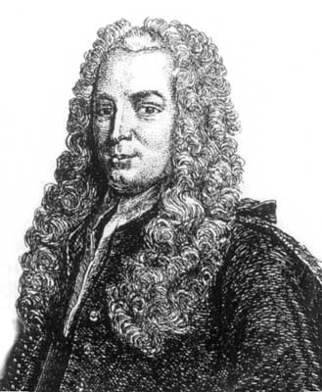
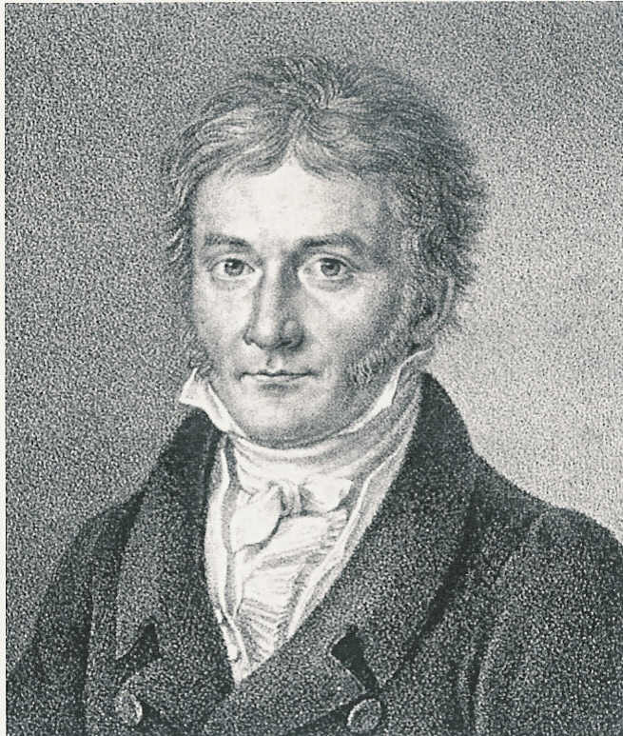
Габриэль Крамер
(1704 – 1752)
Карл-Фридрих Гаусс
(1777-1855)

Slide 6
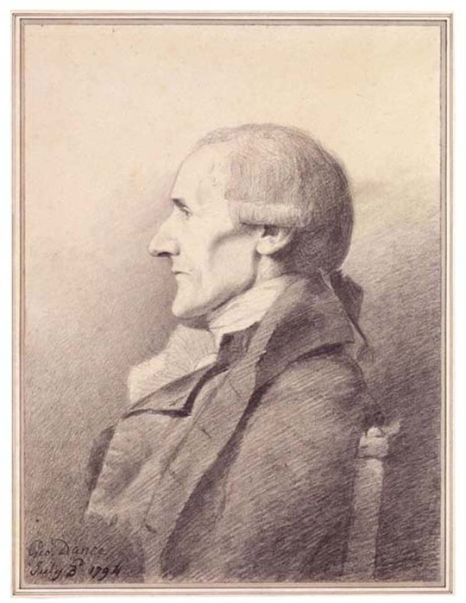
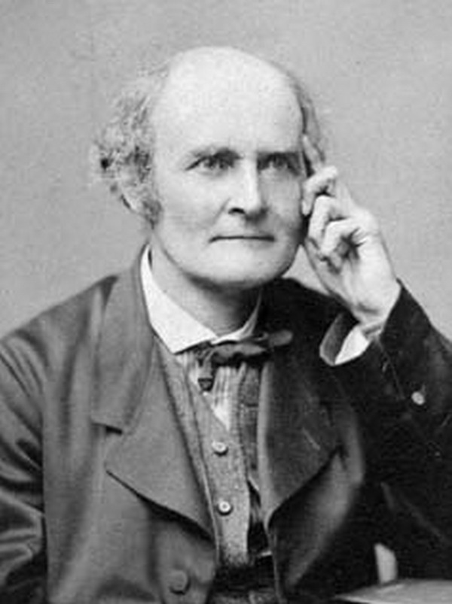
Уильям Гамильтон
(1805-1865)
Артур Кэли
(1821-1895)

Slide 7
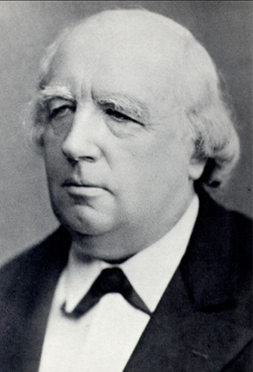
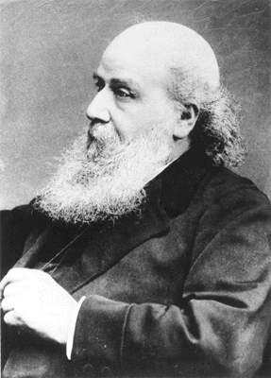
Карл Вейерштрасс
(1815-1897)
Джеймс Сильвестр
(1814-1897)

Slide 8
Матрицы допускают следующие алгебраические операции:
сложение матриц, имеющих один и тот же размер;
умножение матриц подходящего размера (матрицу, имеющую столбцов, можно умножить справа на матрицу, имеющую строк);
умножение матрицы на элемент основного кольца или поля (т. е. скаляр).

Slide 9
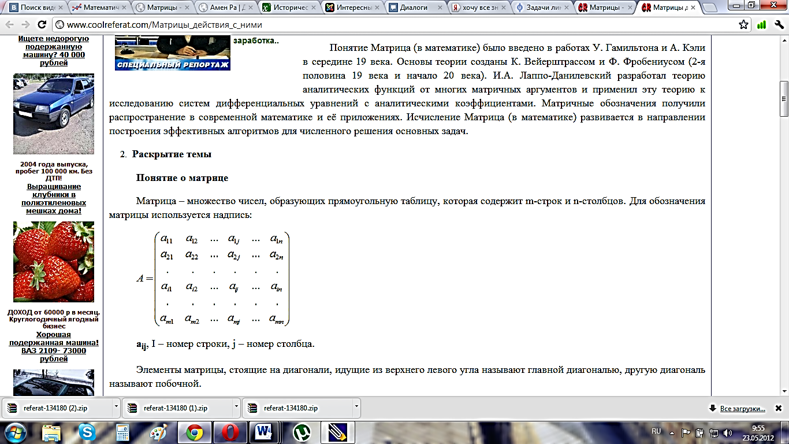
Матрица – множество чисел, образующих прямоугольную таблицу, которая содержит m-строк и n-столбцов. Для обозначения матрицы используется надпись:

Slide 10
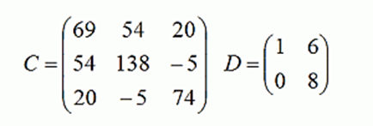
Виды матриц
В том случае, когда количество строк матрицы равняется количеству ее столбцов, матрица называется квадратной.

Slide 11
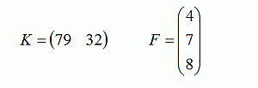
Матрица, которая содержит только одну строчку или один столбец называется вектором. В таких матрицах можно выделить вектор-строку и вектор-столбец.

Slide 12
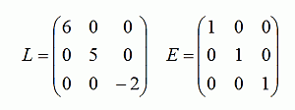
Квадратная матрица, у которой в главной диагонали стоят ненулевые элементы, а все остальные - это нули называется диагональная матрица.
Если ненулевые элементы равны только единицам, то это единичная матрица, она всегда обозначается буквой Е.

Slide 13
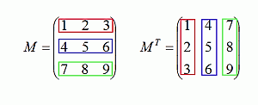
Если все элементы матрицы нули, то это нулевая матрица
Если в данной матрице поменять строки и столбцы местами, то получится транспонированная матрица данной. Например, дана матрица М, каждую строчку этой матрицы перенесем в соответствующий столбец матрицы, стоящей на рисунке рядом. Вторая матрица - это транспонированная матрица матрицы М.

Slide 14
Магический квадрат, квадратная таблица из целых чисел, в которой суммы чисел вдоль любой строки, любого столбца и любой из двух главных диагоналей равны одному и тому же числу.

Slide 15
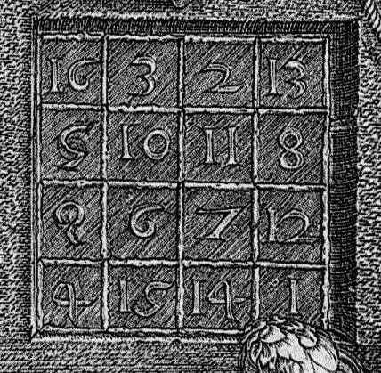
Магический квадрат
квадрат А.Дюрера

Slide 16
Где ещё применяются матрицы?
В физике
В программировании
В технике
В психологии
В биологии
В химии
В маркетинге …

Slide 17
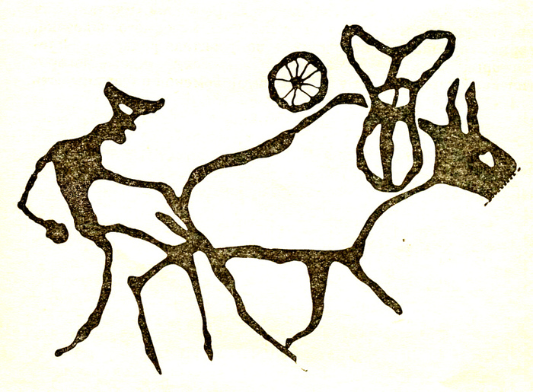
Теория бракосочетаний

Slide 18
Правила бракосочетания характеризуются следующими аксиомами:
Аксиома 1: каждому члену общества приписывается определенный брачный тип.
Аксиома 2: двум индивидуумам разрешается вступать в брак тогда и только тогда, когда они принадлежат к одному и тому же брачному типу.
Аксиома 3: тип индивидуума определяется полом индивидуума и типом его родителей.
Аксиома 4: два мальчика (или две девочки), родители которых принадлежат к разным типам, сами принадлежат к разным типам.
Аксиома 5: правила, разрешающие или не разрешающие или не разрешающие мужчине вступить в брак со своей родственницей, зависят только от вида родства.
Аксиома 6: в частности, мужчине не разрешается жениться на своей сестре.
Аксиома 7: для любых двух индивидуумов можно указать таких их потомков, которым разрешается вступать в брак.

Slide 19
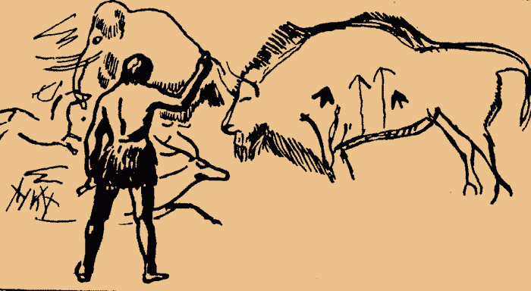
Из аксиом следует, что нужно задать зависимость между типом родителей и типами сыновей и дочерей.

Slide 20
Для установления отношения родства пользовались следующими обозначениями:
– мужчина
– женщина
– брак
– потомок
– братья, сестры

Slide 21
Вот примеры видов отношений между братьями и сёстрами:
A
B
C
D

Slide 22
Матрицы для экономистов

Slide 23

Данная таблица может быть записана в компактной форме в виде матрицы распределения ресурсов по отраслям:

Slide 24
Матрицы в психологии
Прогрессивные матрицы Равена- тест на наглядное и в то же время абстрактное мышление по аналогии (тест интеллекта), разработанный англ. психологом Дж. Равеном (1938).
Каждая задача состоит из 2 частей: основного рисунка (какого-либо геометрического узора) с пробелом в правом нижнем углу и набора из 6 или 8 фрагментов, находящихся под основным рисунком. Из этих фрагментов требуется выбрать один, который, будучи поставленным на место пробела, точно подходил бы к рисунку в целом. Прогрессивные матрицы Равена разделяются на 5 серий по 12 матриц в каждой. Благодаря увеличению числа элементов матриц и усложнению принципов из взаимоотношений задачи постепенно усложняются как в пределах одной серии, так и при переходе от серии к серии. Имеется также облегченный вариант прогрессивных матриц Равена, предназначенный для исследования детей и взрослых с нарушениями психической деятельности.

Slide 25
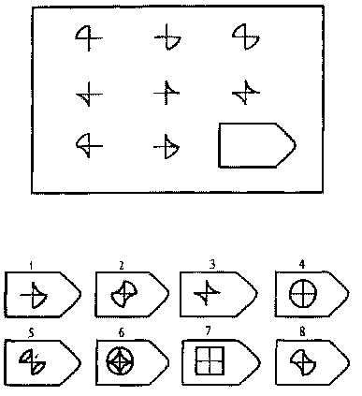
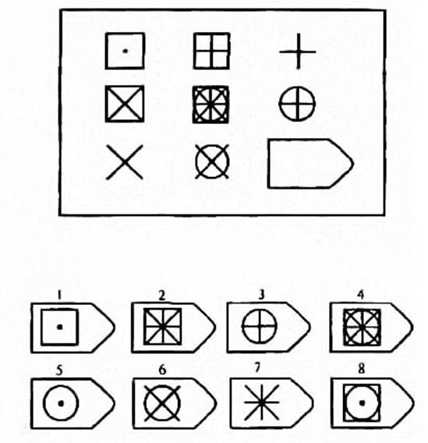
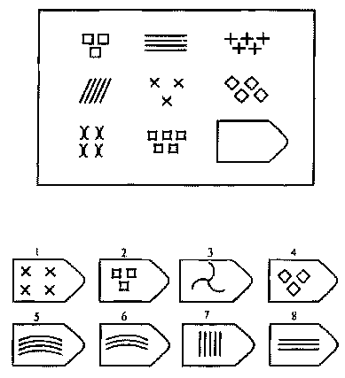
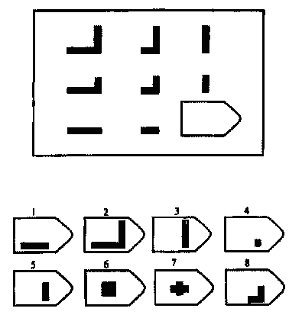
На рисунке показаны примеры таких матриц:

Slide 26
Мы рассмотрели основные области применения матриц. Выяснилось, что данный термин употребляется не только в математике, но и в других науках, таких, как информатика, биология, химия, физика, психология, экономика и т. д. Кроме того, матрицы могут быть практически применимы, например, как это делали в первобытном обществе для определения разрешённых вариантов брака.
С помощью матриц можно решать системы уравнений, в них удобно представлять какие-либо данные.
Таким образом, мы пришли к выводу, что матрицы широко применялись и применяются до сих пор.

Slide 27
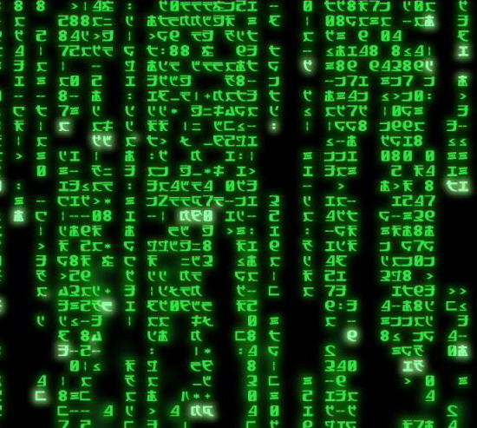
Спасибо за внимание !

